Slide 1
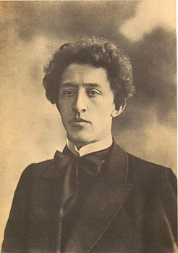
Александр Блок
1880 - 1921
О, я хочу безумно жить:
Всё сущее - увековечить,
Безличное - вочеловечить,
Несбывшееся - воплотить!
А.А Блок

Slide 2
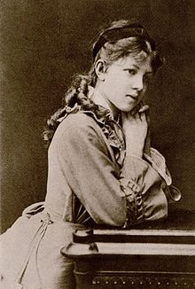
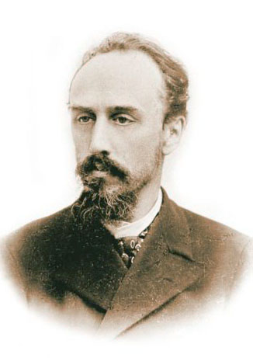
Отец А. Блока — Александр Львович Блок , юрист, профессор Варшавского университета.
Мать — Александра Андреевна, урождённая Бекетова. Замужество, начавшееся, когда Александре было восемнадцать лет, оказалось недолгим: после рождения сына она разорвала отношения с мужем и впоследствии их более не возобновляла.
В 1889 году она добилась указа Синода о расторжении брака с первым супругом и вышла замуж за гвардейского офицера Ф. Ф. Кублицкого-Пиоттух, оставив при этом сыну фамилию первого мужа.
Девятилетний Александр поселился с матерью и отчимом на квартире. В 1889 году он был отдан во Введенскую гимназию. В 1897 году, очутившись с матерью за границей, в немецком курортном городке Бад-Наугейме, Блок пережил первую сильную юношескую влюблённость в Ксению Садовскую. Она оставила глубокий след в его творчестве.

Slide 3
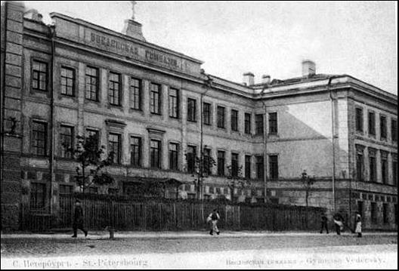
Введенская гимназия

Slide 4
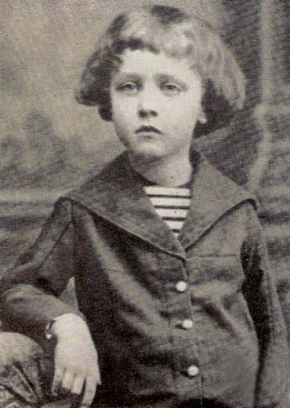
Первые стихи Блок написал в пять лет. В 10 лет Александр Блок написал два номера журнала «Корабль». С 1894 по 1897 год он вместе с братьями писал рукописный журнал «Вестник». С детства Александр Блок каждое лето проводил в подмосковном имении деда Шахматово.
В 16 лет Блок увлёкся театром. В Петербурге Александр Блок записался в театральный кружок. Однако после первого успеха ролей в театре ему больше не давали.

Slide 5
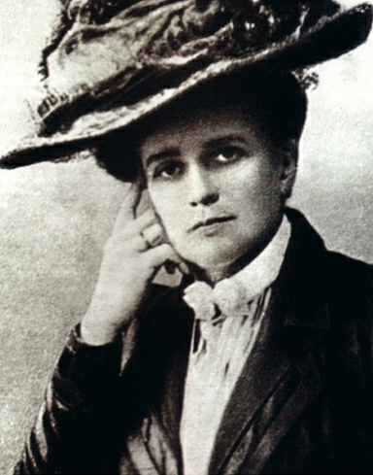
В 1897 году влюбился Ксению Садовскую. Она оставила глубокий след в его творчестве.
Блоку – шестнадцать, его возлюбленной – тридцать семь. В ту пору своей жизни она была опытная светская дама, жена и мать семейства, богатая, изнеженная. Красавица. Ее «очи синие бездонные» сразили мальчика наповал.
На курорт в Южную Германию действительная статская советница приехала с детьми, чтобы поправить здоровье
Маменька А.Блока встревожилась не на шутку. В истории сохранилось свидетельство о том, как она нанесла утренний визит любовнице сына, кричала, хваталась за сердце
Садовская была на год старше (!) матери своего возлюбленного…

Slide 6
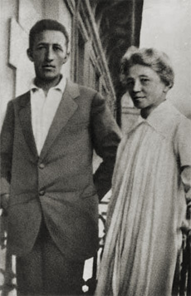
В тот же день отрока увезли домой. Он побежал к Садовской прощаться. И подарил ей полу увядшую розу.
Долгое время - почти восемь месяцев - они не виделись
В 1900 году между Блоком и Ксенией Садовской произошло последнее, решительное письменное объяснение. На этот раз унижалась она, и, в конце концов, назвав юношу «изломанным человеком», она проклянет свою судьбу за то, что встретила его. И все кончилось.

Slide 7
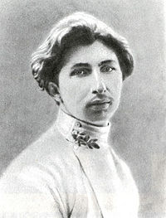
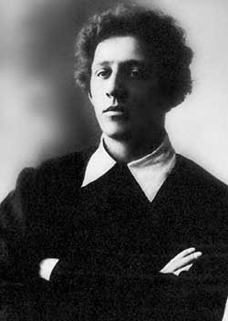
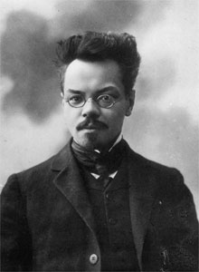
В 1898 году окончил гимназию, поступил на юридический факультет Петербургского университета. Через три года перевелся на славяно-русское отделение историко-филологического факультета, которое окончил в 1906 году. В университете Блок знакомится с Сергеем Городецким и с Алексеем Ремизовым.
Серге́й Митрофа́нович Городе́цкий - русский и советский поэт
Алексе́й Миха́йлович Ре́мизов – русский писатель

Slide 8
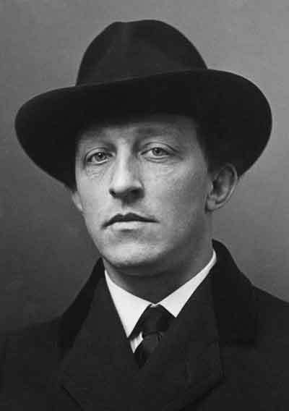
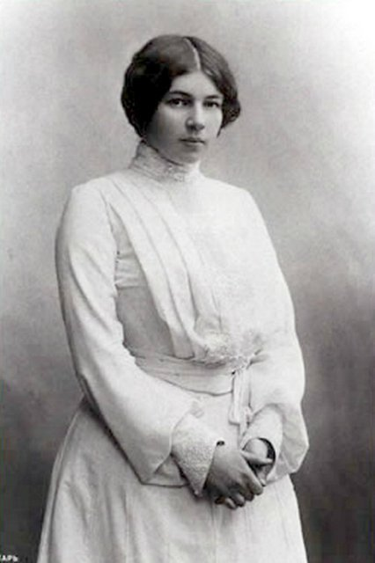
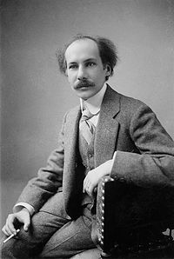
В 1903 году Блок женился на Любови Менделеевой, дочери Д. И. Менделеева, героине его первой книги стихов «Стихи о Прекрасной Даме»
Известно, что Александр Блок испытывал к жене сильные чувства, но периодически поддерживал связи с различными женщинами: одно время это была актриса Наталья Николаевна Волохова, потом — оперная певица Андреева-Дельмас. Любовь Дмитриевна тоже позволяла себе увлечения. На этой почве у Блока возник конфликт с Андреем Белым, описанный в пьесе «Балаганчик».
А. Блок
Л. Менделеева
А. Белый

Slide 9
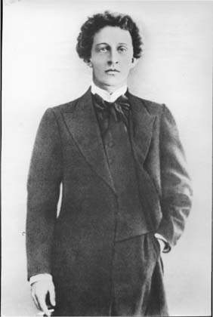
Стихотворение «Незнакомка» было написано А.А. Блоком в 1906 году. Оно вошло в цикл «Свирель запела на мосту». Это был сложный, трудный период в жизни поэта, его многие стихи пронизаны острым трагическим ощущением данной эпохи. Сложности присутствовали и в личной жизни: у жены Блока, Любови Дмитриевны Менделеевой, был роман с его другом, поэтом Андреем Белым. В этой атмосфере «растерзанной мечты» и родилась блоковская «Незнакомка».

Slide 10
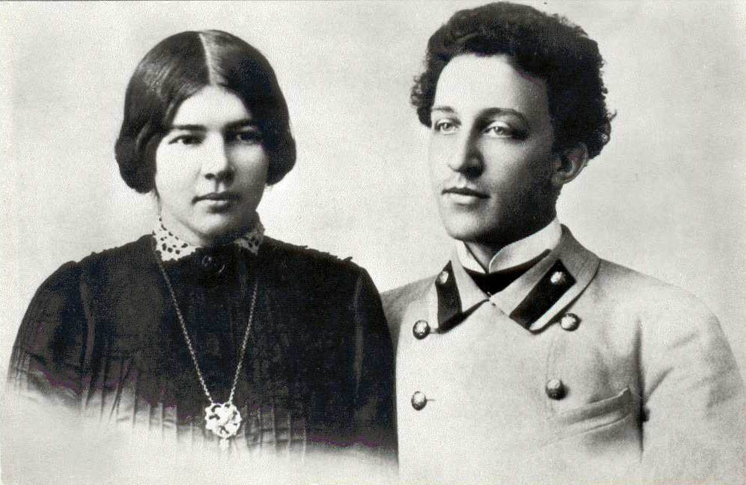
В 1909 году происходит два тяжёлых события в семье Блока: умирает ребёнок Любови Дмитриевны и умирает отец Блока. Чтобы прийти в себя, Блок со своей женой уезжают отдохнуть в Италию и Германию. За итальянские стихи Блока приняли в общество, которое называлось «Академией». В ней помимо него состояли Валерий Брюсов, Михаил Кузмин, Вячеслав Иванов, Иннокентий Анненский.

Slide 11
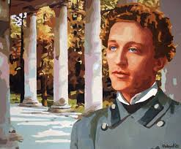
Творчество
Начинал творить в духе символизма, ощущение кризиса которого провозгласил в драме «Балаганчик» (1906). Лирика Блока, по своей «стихийности» близка музыке, формировалась под воздействием романса. Через углубление социальных тенденций, религиозного интереса, осмысление «страшного мира», осознание трагедии современного человека (пьеса «Роза и крест», 1912—1913) пришёл к идее неизбежности «возмездия» (одноимённый цикл; цикл «Ямбы», поэма «Возмездие»)..
Главные темы поэзии нашли разрешение в цикле «Родина».
Самое известное стихотворение Александра Блока «Незнакомка».
Парадоксальное сочетание мистического и бытового, отрешённого и повседневного вообще характерно для всего творчества Блока в целом. Это есть отличительная особенность и его психической организации, и, как следствие, его собственного, блоковского символизма

Slide 12
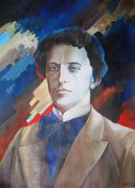
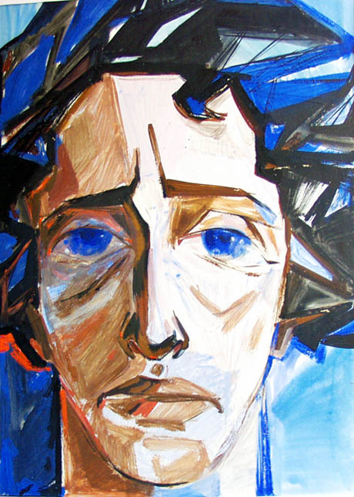
Блок вообще был крайне чувствителен к повседневным впечатлениям и звукам окружающего его города и артистов, с которыми сталкивался и которым симпатизировал.
Другое весьма известное стихотворение Александра Блока «Ночь. Улица. Фонарь. Аптека» из цикла "Пляски Смерти".
До революции музыкальность стихов Блока убаюкивала аудиторию, погружала её в некий сомнамбулический сон. Потом в его произведениях появились интонации отчаянных, хватающих за душу цыганских песен (след частых посещений кафешантанов и концертов этого жанра).

Slide 13
Стихотворение «Ночь, улица, фонарь, аптека…» созданное Александром Блоком в 1912 году, является переломным в творчестве поэта. Восемь коротких строф не только принесли их автору мировую известность, но и изменили его жизненные взгляды. Данное произведение ознаменовало новый этапа творчества Александр Блока, в котором он практически полностью отрекся от так обожаемого им символизма, впервые в жизни задумавшись над более прозаическими и банальными вещами.

Slide 14
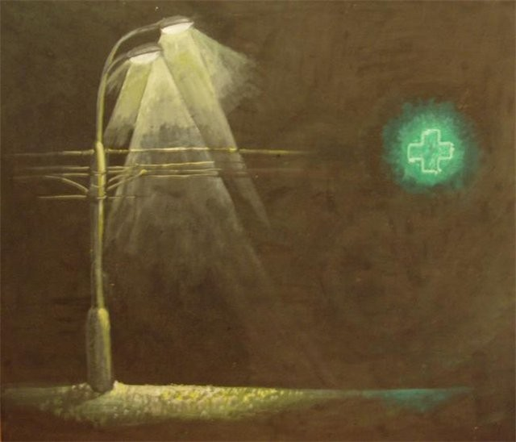
«Ночь, улица, фонарь, аптека…»
Александр Блок
Ночь, улица, фонарь, аптека,
Бессмысленный и тусклый свет.
Живи еще хоть четверть века -
Все будет так. Исхода нет.
Умрешь — начнешь опять сначала
И повторится все, как встарь:
Ночь, ледяная рябь канала,
Аптека, улица, фонарь.

Slide 15
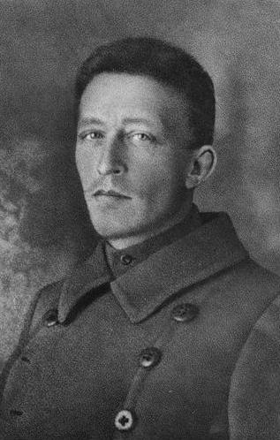
Революционные годы
Февральскую и Октябрьскую революции Блок встретил со смешанными чувствами. Он отказался от эмиграции, считая, что должен быть с Россией в трудное время. В начале мая 1917 года был принят на работу в «Чрезвычайную следственную комиссию для расследования противозаконных по должности действий бывших министров, главноуправляющих и прочих высших должностных лиц как гражданских, так и военных и морских ведомств» в должности редактора.

Slide 16

Октябрьскую революцию Блок пытался осмыслить не только в публицистике, но и, что особенно показательно, в своей не похожей на всё предыдущее творчество поэме «Двенадцать» (1918). Это яркое и в целом недопонятое произведение стоит совершенно особняком в русской литературе Серебряного века и вызывало споры в течение всего XX века.

Slide 17
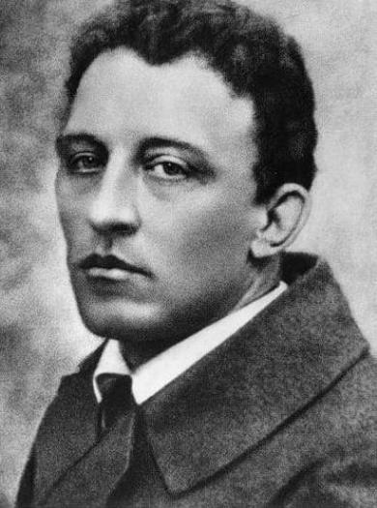
В феврале 1919 года Блок был арестован Петроградской Чрезвычайной Комиссией. Его подозревали в участии в антисоветском заговоре. Через день, после двух долгих допросов Блока всё же освободили, так как за него вступился Луначарский. Однако даже эти полтора дня тюрьмы надломили его. В 1920 году Блок записал в дневнике:
  «…под игом насилия человеческая совесть умолкает; тогда человек замыкается в старом; чем наглей насилие, тем прочнее замыкается человек в старом. Так случилось с Европой под игом войны, с Россией — ныне.»

Slide 18
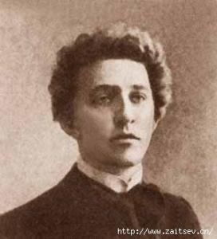
В январе 1921 года Блок по случаю 84-й годовщины смерти Пушкина выступил в Доме литераторов со своей знаменитой речью «О назначении поэта».
Эта речь была последним воплем отчаяния.
Процитировав знаменитую строку Пушкина: «На свете счастья нет, но есть покой и воля…» — Блок повернулся к сидевшему тут же на сцене обескураженному советскому бюрократу и отчеканил: «…покой и волю тоже отнимают. Не внешний покой, а творческий. Не ребяческую волю, не свободу либеральничать, а творческую волю — тайную свободу. И поэт умирает, потому что дышать ему уже нечем: жизнь для него потеряла смысл.»

Slide 19
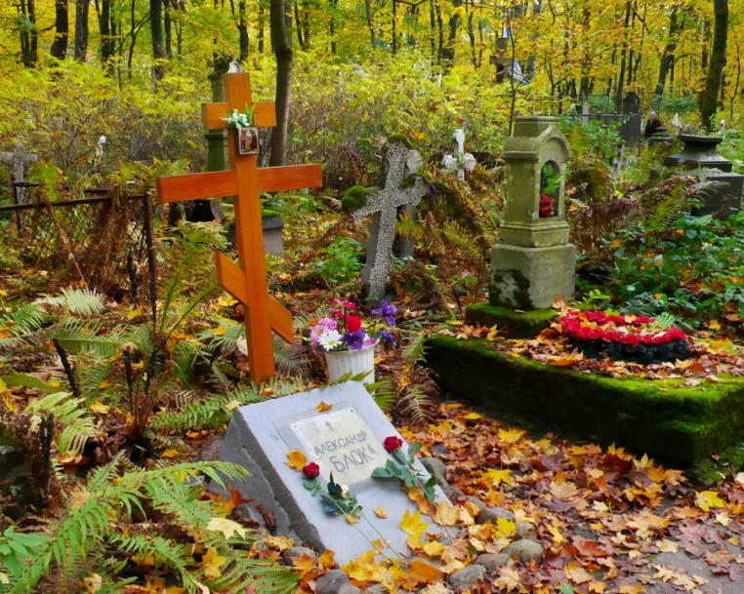
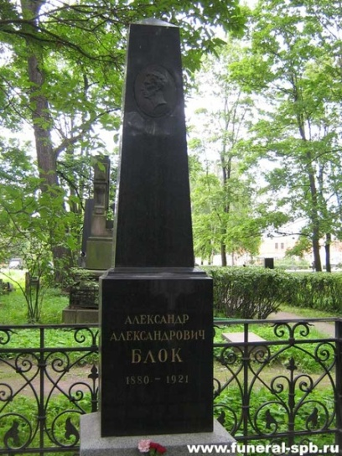
Оказавшись в тяжёлом материальном положении, он серьёзно болел и 7 августа 1921 года умер в своей последней петроградской квартире от воспаления сердечных клапанов. За несколько дней до смерти по Петербургу прошёл слух, будто поэт сошёл с ума. Действительно, накануне смерти Блок долго бредил, одержимый единственной мыслью: все ли экземпляры «Двенадцати» уничтожены. Однако поэт умер в полном сознании, что опровергает слухи о его помешательстве. Перед смертью, после получения отрицательного ответа на запрос о выезде на лечение за границу (от 12 июля), поэт сознательно уничтожил свои записи, отказывался от приёма пищи и лекарств
Поэт был похоронен на Смоленском православном кладбище Петрограда.
В 1944 году прах Блока был перезахоронен на Литераторских мостках на Волковском кладбище

